Slide 1
Svetové hospodárstvo a nové usporiadanie štátov
Mgr. Natália Gyepesová
Zš s Mš Topoľčany

Slide 2
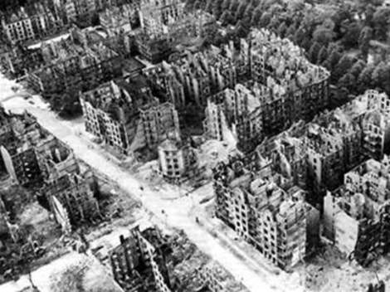
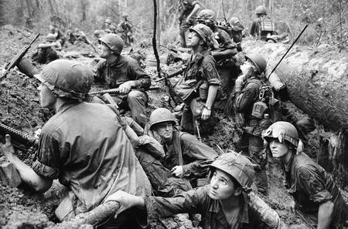
Dôsledky Tridsaťročnej vojny.
klesol počet obyvateľov Európy
zničená krajina
ľudia schudobneli.
rástla vzdelanosť – pribúdali základné školy, univerzity
osídľovanie nových oblastí
zavádzanie moderných výrobných postupov

Slide 3
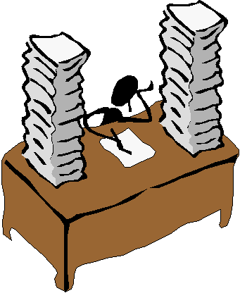
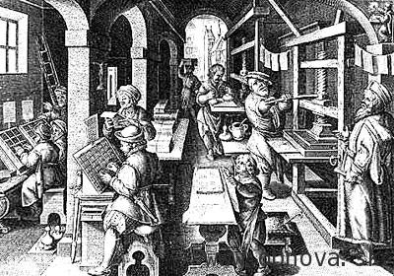
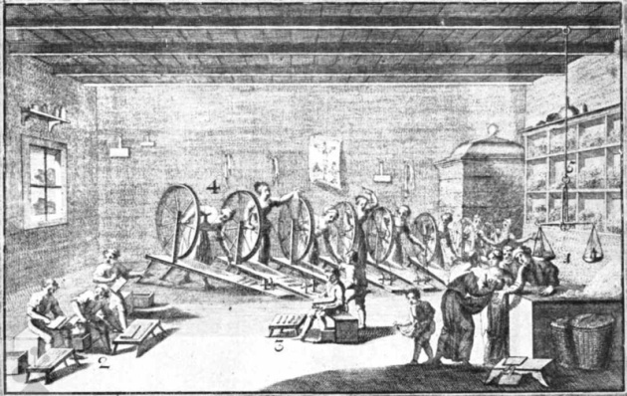
Spôsoby výroby v ranom novoveku
MANUFAKTÚRY
Bohatstvo sa získavalo z nových výrobných postupov a z podnikania.
Presadzovala sa manufaktúrna výroba.
(jeden výrobok vyrábalo viacero zamestnancov)

Slide 4
MANUFAKTÚRY
Vznikali ručné veľkodielne
Textilné, sklárske dielne, Výroba luxus. tovaru.

Slide 5
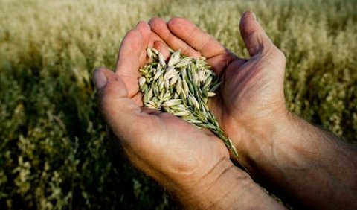
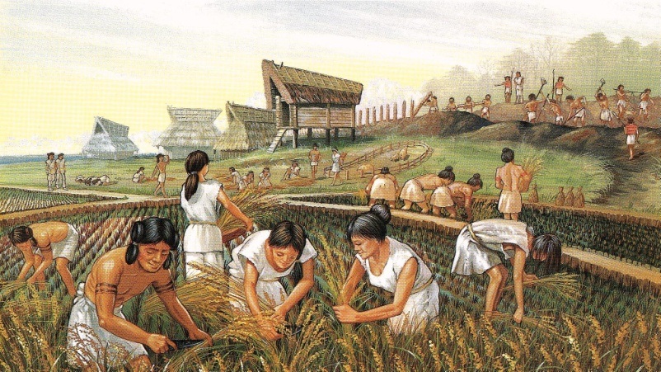
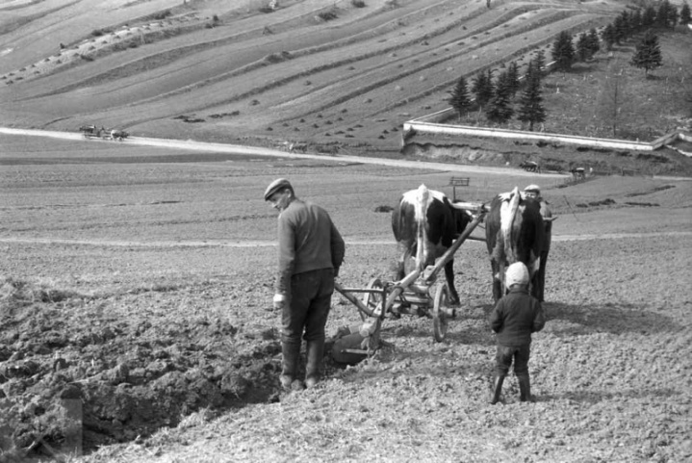
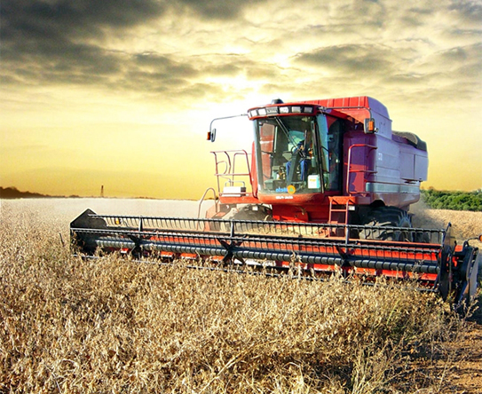
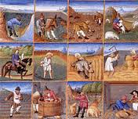
Poľnohospodárska výroba
Rozvoj výroby potravín - technologické zlepšenia (hnojenie)
nové plodiny ( zemiaky, kukurica, pohánka)
striedavý systém hospodárenia
viac potravín na trh
najímanie pracovníkov za mzdu
končilo sa poddanstvo

Slide 6
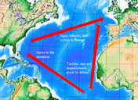
Obchod
Rozvoj výroby – rozvoj obchodu
obchodovanie s predmetmi bežnej spotreby
obchodovanie na veľké vzdialenosti
Vznikali nové obchodné strediská na pobreží Atlantického oceána
Zámorský obchod = hnací motor hospodárstva

Slide 7
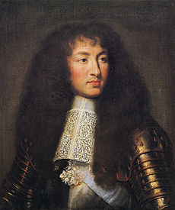
Zmeny v spoločnosti
zvyšoval sa vplyv bohatých mešťanov ( Fuggerovci)
Začalo sa pracovať za mzdu (poľnohospodárstvo, vojaci)- lénny systém sa rozpadal
rodilo sa nové štátne zriadenie - absolutizmus = neobmedzená vláda panovníka (Ľudovít XIV. –“kráľ Slnko“)
Začali vznikať centrálne spravované štátne úrady
Absolutistické štáty : Francúzsko, Španielsko, Habsburská monarchia, Rusko.

Slide 8
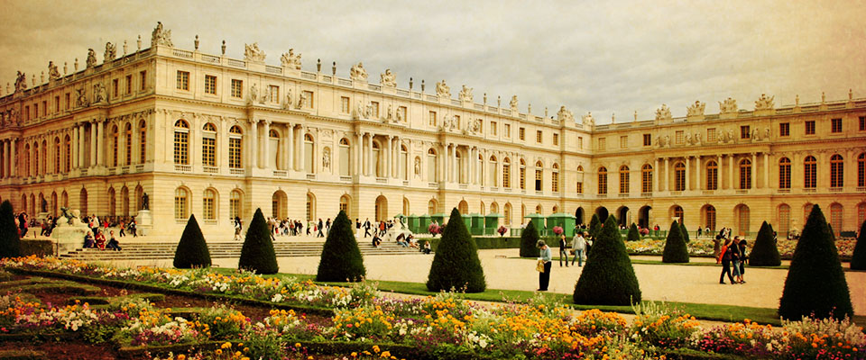
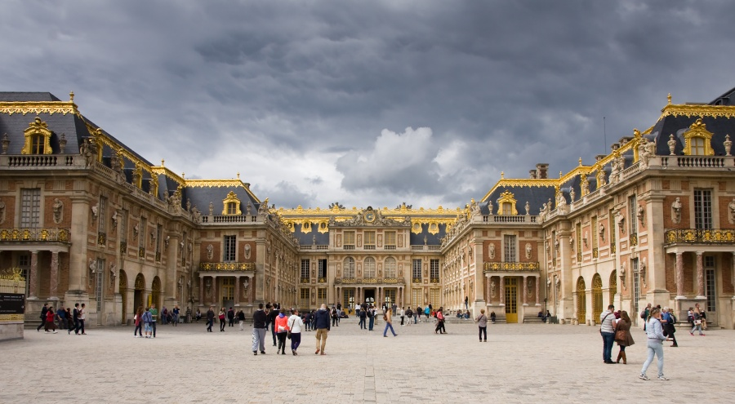
Francúzsky kráľ Ľudovít XIV. – „kráľ Slnko“ je jeden z najznámejších absolutistických panovníkov. Na vyjadrenie svojej moci si dal postaviť prepychové sídlo: zámok vo Versailles neďaleko Paríža. Stavbu začali napodobňovať ďalší panovníci.

Slide 9
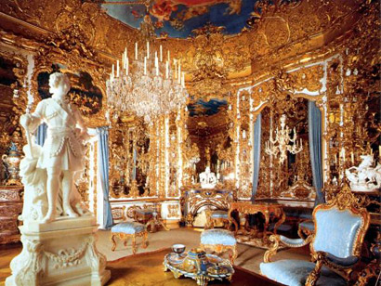
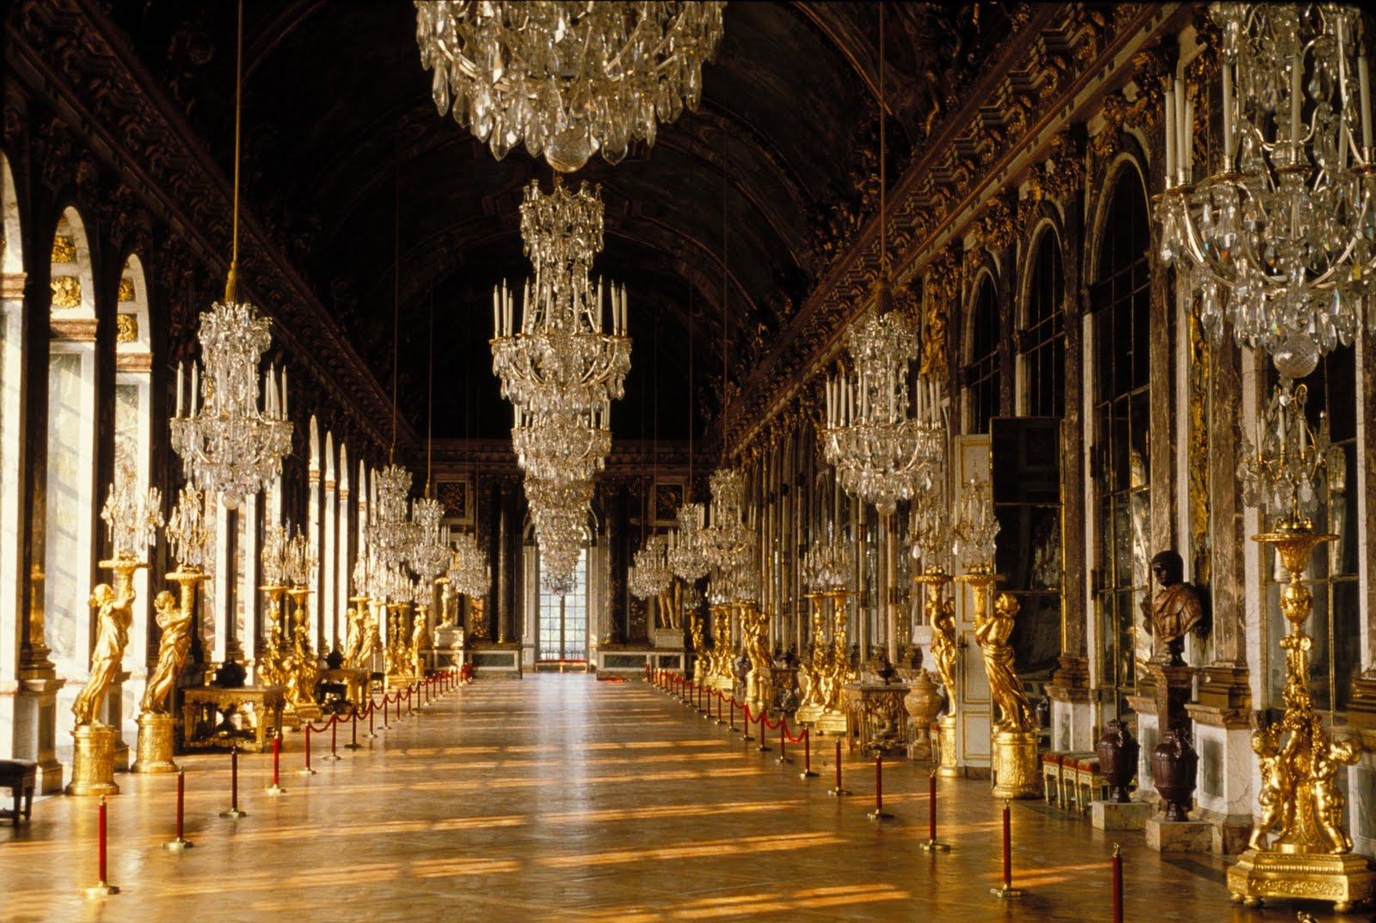
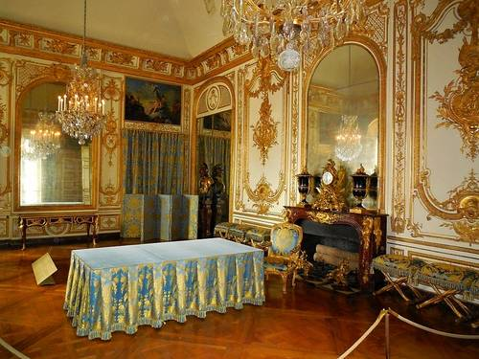

Slide 10
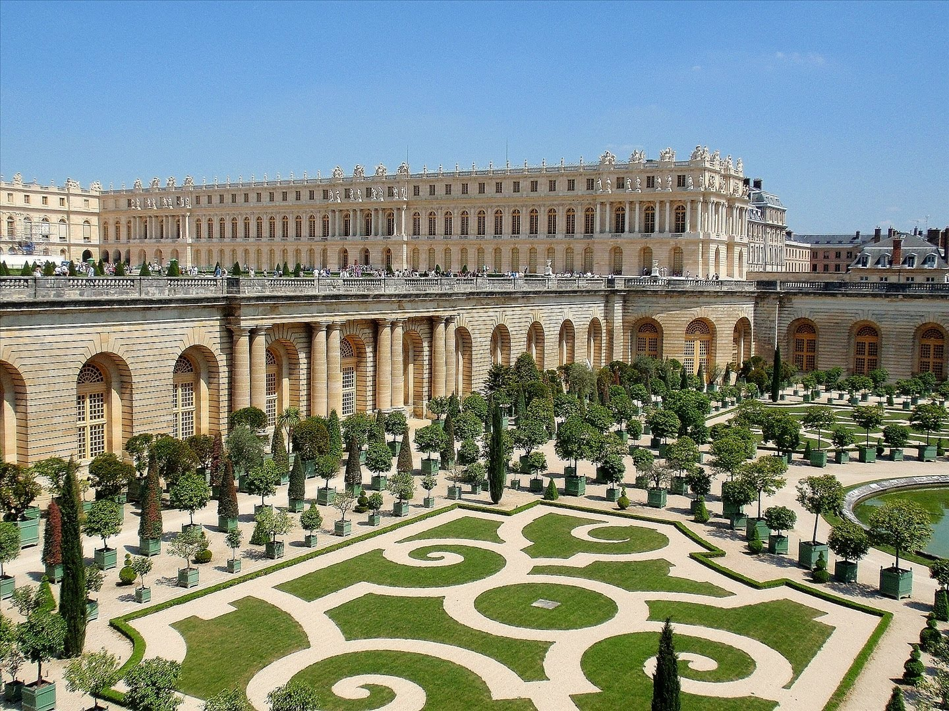
Versaillské záhrady

Slide 12
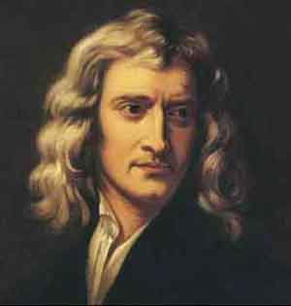
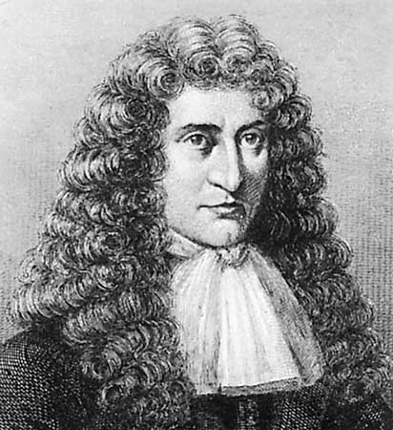
Veda
rozvoj prírodných vied – matematika, fyzika, biológia, chémia a lekárstvo.
vznik vedeckých spoločností
odbory aj vedci sa špecializovali (osamostatňovali)
Isaac Newton, Denis Papin

